Slide 1
муниципальное бюджетное общеобразовательное учреждение средняя общеобразовательная школа № 9 г. Шахты Ростовской обл.
Трофимова Наталья Альбертовна, учитель начальных классов
Календарь природы ЗИМА
2012 г.

Slide 2
Зима
Белый снег пушистый
В воздухе кружится
И на землю тихо
Падает, ложится.
И наутро снегом
Поле забелело,
Точно пеленою
Всё его одело.
Тёмный лес – что шапкой
Принакрылся чудной
И заснул под нею
Крепко, непробудно…
Стали дни коротки,
Солнце светит мало,
Вот пришли морозцы,
И зима настала.
И. Суриков

Slide 3
Погода в декабре
Понедельник |  | 3 | 10 | 17 | 24 | 31
Вторник |  | 4 | 11 | 18 | 25
Среда |  | 5 | 12 | 19 | 26
Четверг |  | 6 | 13 | 20 | 27
Пятница |  | 7 | 14 | 21 | 28
Суббота | 1 | 8 | 15 | 22 | 29
Воскресенье | 2 | 9 | 16 | 23 | 30
итого | __ дней | __ дней | __ дней | __ дней | __ дней
 | __ дней | __ дней | __ дней | __ дней | __ дней

Slide 4
Погода в январе
Понедельник |  | 7 | 14 | 21 | 28
Вторник | 1 | 8 | 15 | 22 | 29
Среда | 2 | 9 | 16 | 23 | 30
Четверг | 3 | 10 | 17 | 24 | 31
Пятница | 4 | 11 | 18 | 25
Суббота | 5 | 12 | 19 | 26
Воскресенье | 6 | 13 | 20 | 27
итого | __ дней | __ дней | __ дней | __ дней | __ дней
 | __ дней | __ дней | __ дней | __ дней | __ дней

Slide 5
Погода в феврале
Понедельник |  | 4 | 11 | 18 | 25
Вторник |  | 5 | 12 | 19 | 26
Среда |  | 6 | 13 | 20 | 27
Четверг |  | 7 | 14 | 21 | 28
Пятница | 1 | 8 | 15 | 22
Суббота | 2 | 9 | 16 | 23
Воскресенье | 3 | 10 | 17 | 24
итого | __ дней | __ дней | __ дней | __ дней | __ дней
 | __ дней | __ дней | __ дней | __ дней | __ дней

Slide 6
Условные обозначения
облачность
осадки
сила ветра
направление ветра

Slide 7
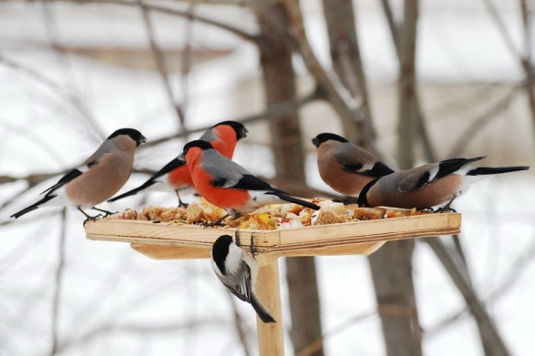
Покормите птиц зимой!
Покормите птиц зимой! Пусть со всех концов К вам слетятся, как домой, Стайки на крыльцо. Небогаты их корма. Горсть зерна нужна, Горсть одна — и не страшна Будет им зима. Сколько гибнет их — не счесть, Видеть тяжело. А ведь в нашем сердце есть И для птиц тепло. Разве можно забывать: Улететь могли, А остались зимовать Заодно с людьми. Приучите птиц в мороз К своему окну, Чтоб без песен не пришлось Нам встречать весну!
А.Яшин

Slide 8
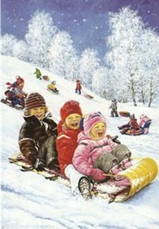
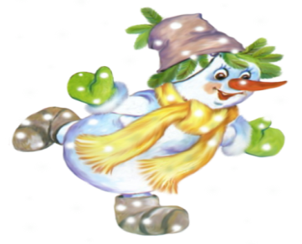
Наши зимние забавы

Slide 9
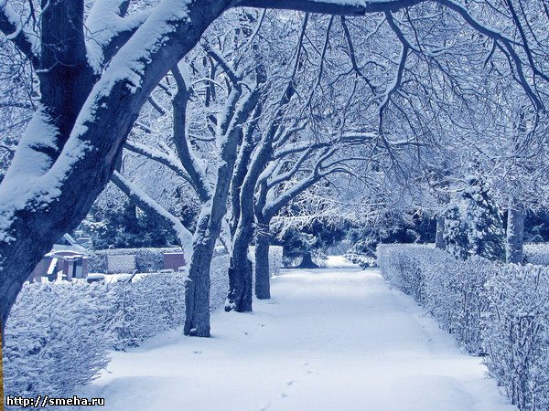
Декабрь
студень
стужайло
ветрозим
РУССКИЕ НАРОДНЫЕ ПРИМЕТЫ
* Если декабрь сухой — весна и лето будут сухие .
* Если этот месяц холодный, снежный, с инеями и ветрами — будет урожай.
*Если на Парамона (12 декабря) с утра хорошая погода, весь декабрь будет ясным. Если же метет метель, то такая погода сохранится до праздника Святого Николы (19 декабря).
* Если на Спиридона (24 — 25 декабря) солнце показывалось и «играло», то на Новый Год и Рождество ожидалась хорошая погода.

Slide 10
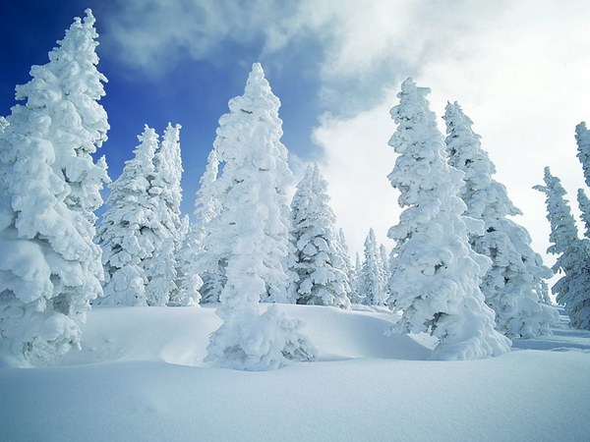
Январь
просинец
перезимье
трескун
лютовей
РУССКИЕ НАРОДНЫЕ ПРИМЕТЫ
* Холодные январи подряд почти не повторяются.
* Сух январь — крестьянин богат; серый январь — хлебам беда.
* Если январь холодный, июль будет сухой и жаркий: не жди грибов до осени.
* Если в январе частые снегопады и метели, то в июле частые дожди.
* В январе снегу надует — хлеба прибудет.
* В январе висит много частых и длинных сосулек — урожай будет хороший.

Slide 11
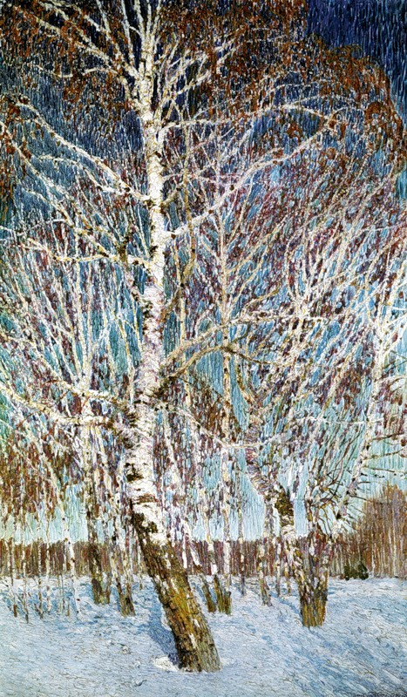
Февраль
сечень
вьюговей
бокогрей
снежень
РУССКИЕ НАРОДНЫЕ ПРИМЕТЫ
* В феврале сильные морозы — короткая зима.
* Длинные февральские сосульки сулят долгую зиму.
* Февраль холодный и сухой — август жаркий.
* Тёплый февраль приносит холодную весну.
*Если февраль будет дождливый, то такими же можно ожидать весны и лета, а если погодливый, то предвещает засуху.
* Начало февраля погожее — и весну жди раннюю, пригожую.
* Чем холоднее последняя неделя февраля, тем теплее в марте.

Slide 12
Использованная литература
Пакулова В.М., Кузнецова В.И. Методика преподавания природоведения: Учебник для студентов пед.ин-тов по спец. № 2121 «Педагогика и методика нач. обучения». – М.: Просвещение, 1990.
Интернет-источники
Материалы Википедии http://ru.wikipedia.org/wiki/%D0%AF%D0%BD%D0%B2%D0%B0%D1%80%D1%8C
http://ru.wikipedia.org/wiki/%D0%94%D0%B5%D0%BA%D0%B0%D0%B1%D1%80%D1%8C
http://ru.wikipedia.org/wiki/%D0%A4%D0%B5%D0%B2%D1%80%D0%B0%D0%BB%D1%8C
Фоны http://www.icantgetpublished.com/images/fuzz_blue.jpg
http://etc.usf.edu/presentations/backgrounds/nature/nature_27/92701s.png
Картинки
Зима http://i2.t30p.ru/EIk
http://l.foto.radikal.ru/0612/8df937db0a9d.jpg
http://basik.ru/images/3578/short.jpg
Снежинка http://www.med-sp.ru/img/snezhinka.png
Снеговики http://img1.liveinternet.ru/images/attach/c/2/65/645/65645752_49.png
http://img1.liveinternet.ru/images/attach/c/2/65/645/65645686_40.png
Сосновая ветка http://s014.radikal.ru/i327/1112/d6/d8b2f3981e6c.png
Дети http://s003.radikal.ru/i204/1010/63/54b5bb6ee689.jpg
Птицы http://yaransk.net/images/907.jpg

